Slide 1
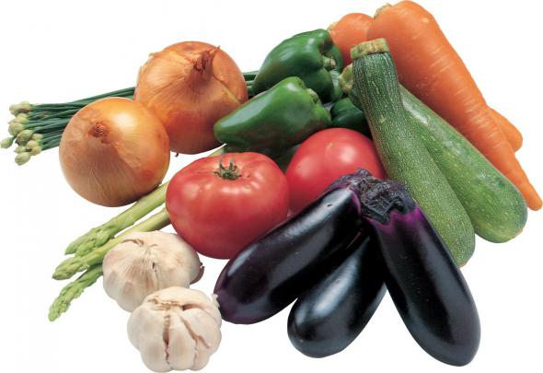
Наша грядка
Загадки об овощах

Slide 2
3 | 4 | 5
6 | 7 | 7
8 | 9 | 10
11 | 12 | 13
14 | 15 | 16

Slide 3
Полюбуйся: что за сказка!
В грядку спряталась указка.
Ярко-рыжая плутовка!
А зовут ее...

Slide 4
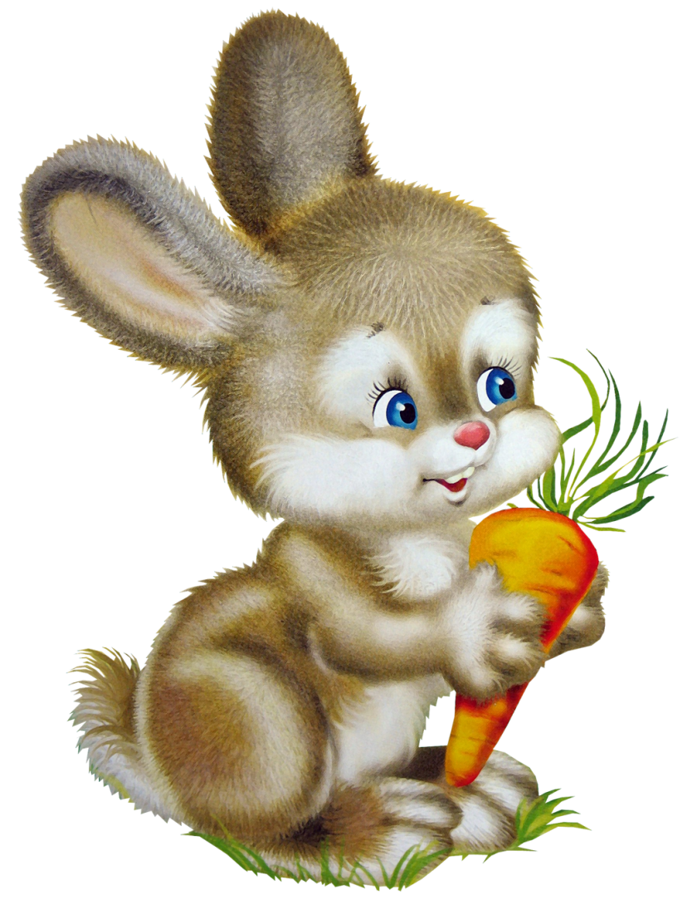
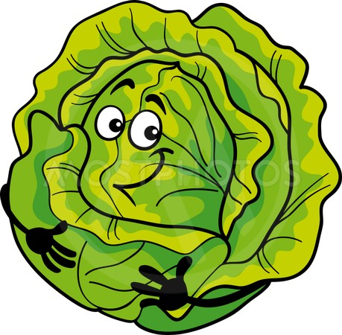
Это овощ, а не куст.
В слове этом сочный хруст.
Если очень любишь щи,
Этот овощ в них ищи.

Slide 5
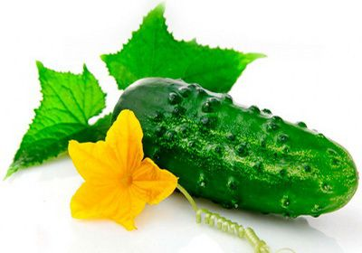
Под листком лежит на грядке.
Он пупырчатый, не гладкий.
И зеленый, наконец.
А зовется...

Slide 6
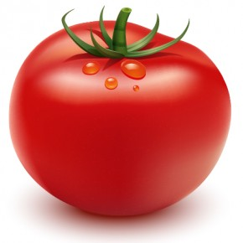
Этот овощ кисло-сладкий, Круглый, сочный, мягкий, гладкий. Щеки докрасна натер, И зовется...

Slide 7
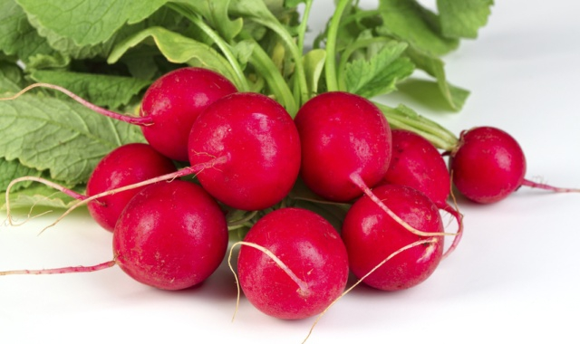
Носом в грядку как вросла! Так и просится к нам в миску. Как зовут ее?

Slide 8
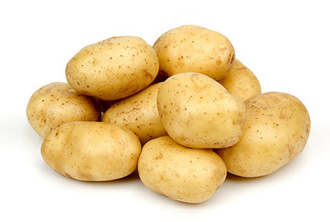
На пюре она годится, В чай ее кладут едва ли. До весны она хранится В погребке или подвале. Вы подумайте немножко. Ой, да это же...

Slide 9
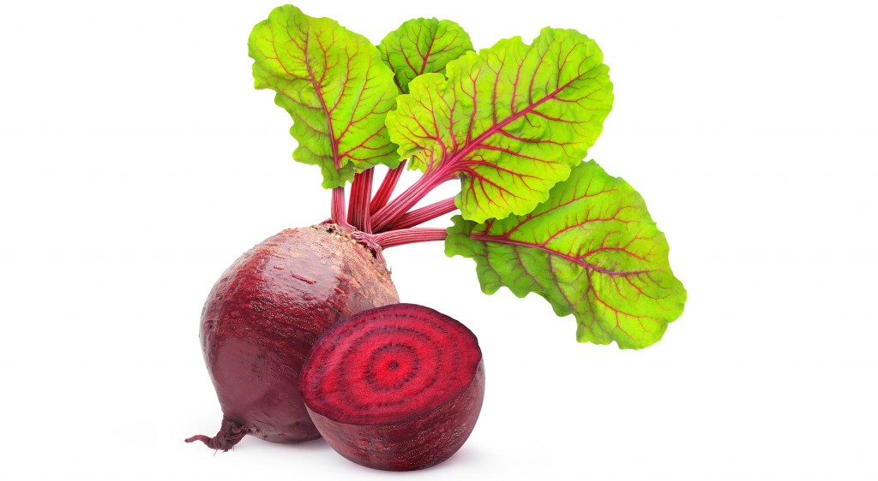
Приготовить на обед
Ты не сможешь винегрет
Если овоща такого
У тебя на грядке нет.

Slide 10
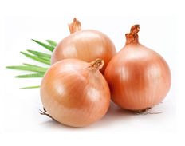
Овощ сочный, горький, едкий. Дети любят его редко. Стрелки собраны в пучок, И зовется он...

Slide 11
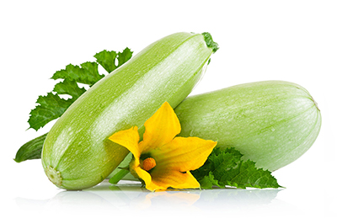
Огурцу сей овощ брат, Так в народе говорят. Вот улегся на бочок. Полосатый...

Slide 12
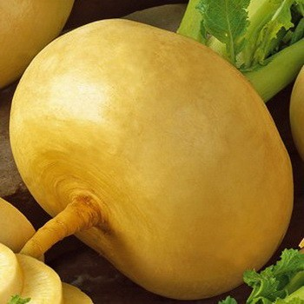
Дед ее тащил из грядки,
Но один не смог достать.
Все тащили по порядку,
Раз, два, три, четыре, пять.
Но она сидела крепко.
Кто она? Конечно

Slide 13
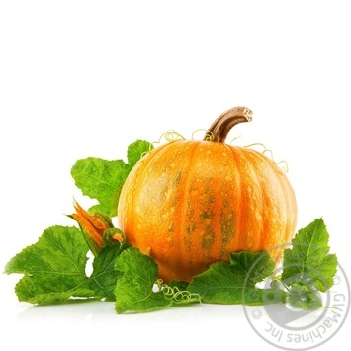
Золотой каретой в сказке Этот овощ был когда-то. Отгадайте без подсказки, Как зовется он, ребята.

Slide 14
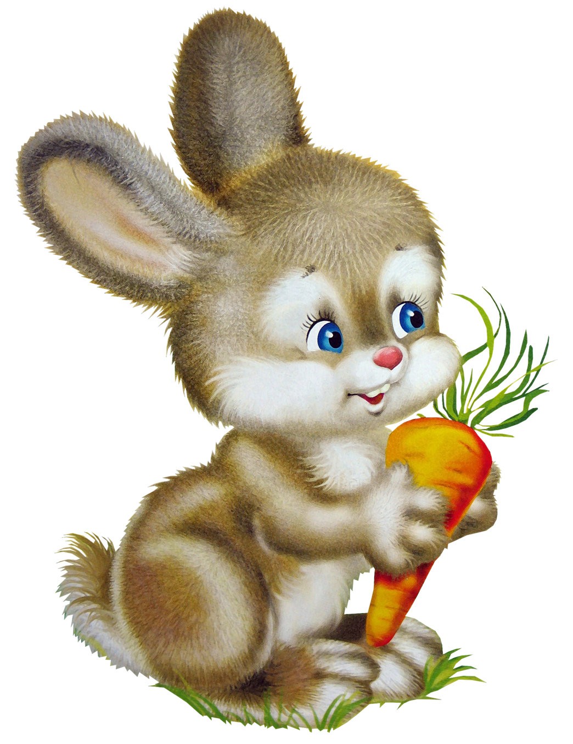

Slide 15
Молодцы!

